Slide 1
Министерство образования Республики Мордовия Портфолио Захаровой Валентины Викторовны, воспитателя МАДОУ «Центр развития ребенка – детский сад № 7»
Дата рождения: 05.01.1981г.
Профессиональное образование: Мордовский государственный педагогический институт имени М.П. Евсевьева
Квалификация: Олигофренопедагог, учитель-логопед
Диплом: ДВС 1157927
Дата выдачи: 30 июня 2003 года
Профессиональная переподготовка: Федеральное государственное бюджетное образовательное учреждение высшего образования «Мордовский государственный педагогический институт имени М.Е. Евсевьева»
Квалификация: Воспитатель
Диплом: 132403840161
Дата выдачи: 26 сентября 2016 года
Общий трудовой стаж: 16 лет
Стаж педагогической работы (по специальности): 4 года
Наличие квалификационной категории: первая
Дата последней аттестации: 20.02.2018 приказ №143

Slide 2
https://ds7sar.schoolrm.ru/sveden/employees/25188/237445/

Slide 3
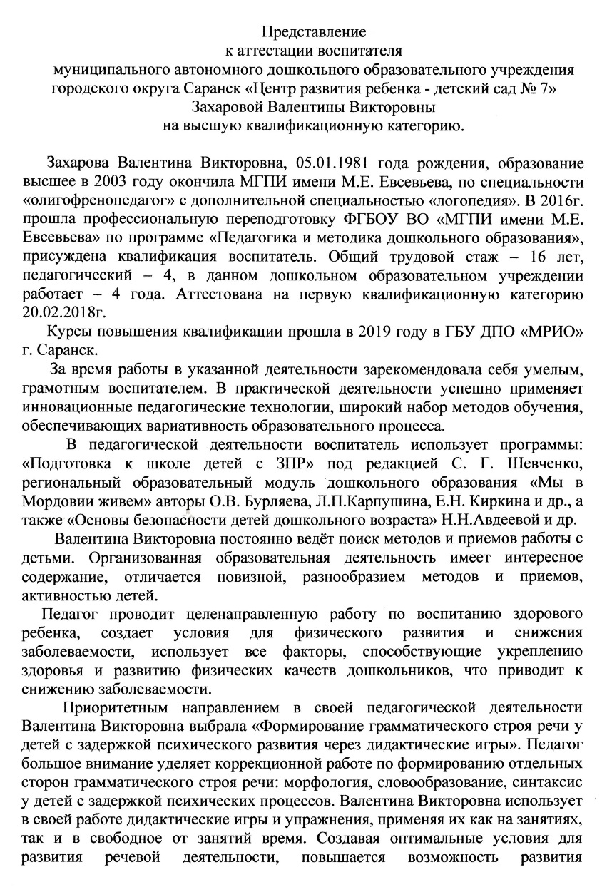
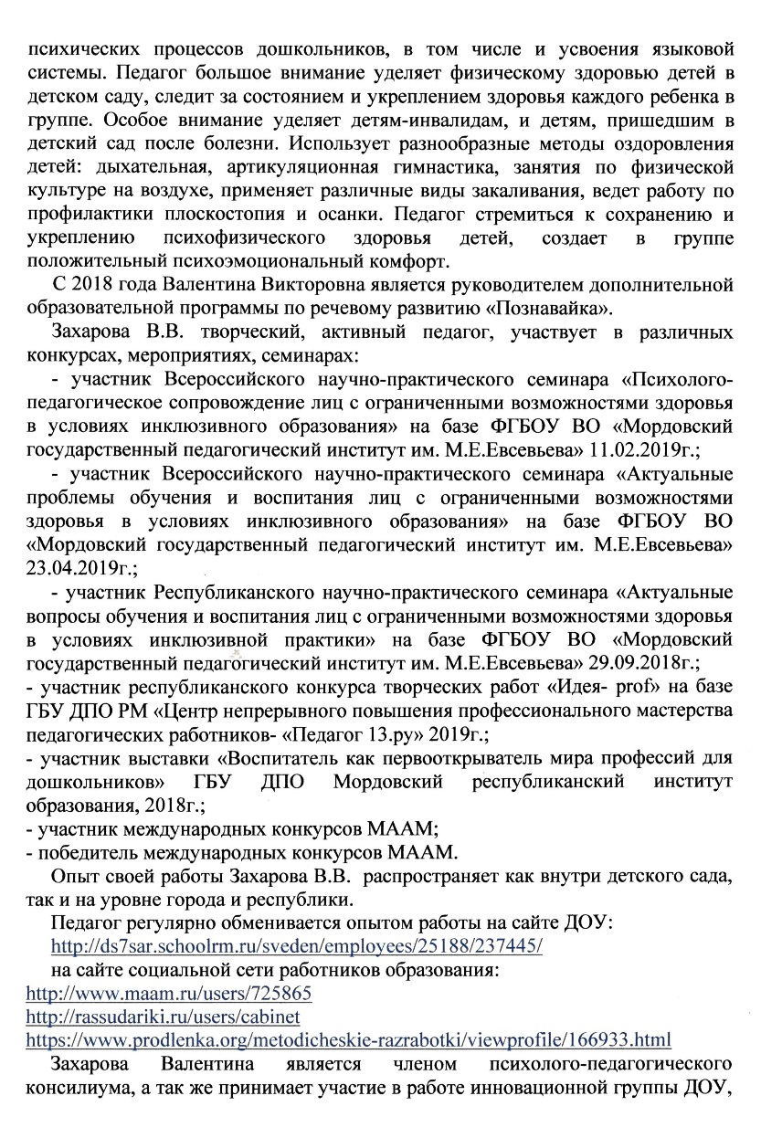

Slide 4
1. Участие в инновационной (экспериментальной) деятельности

Slide 5
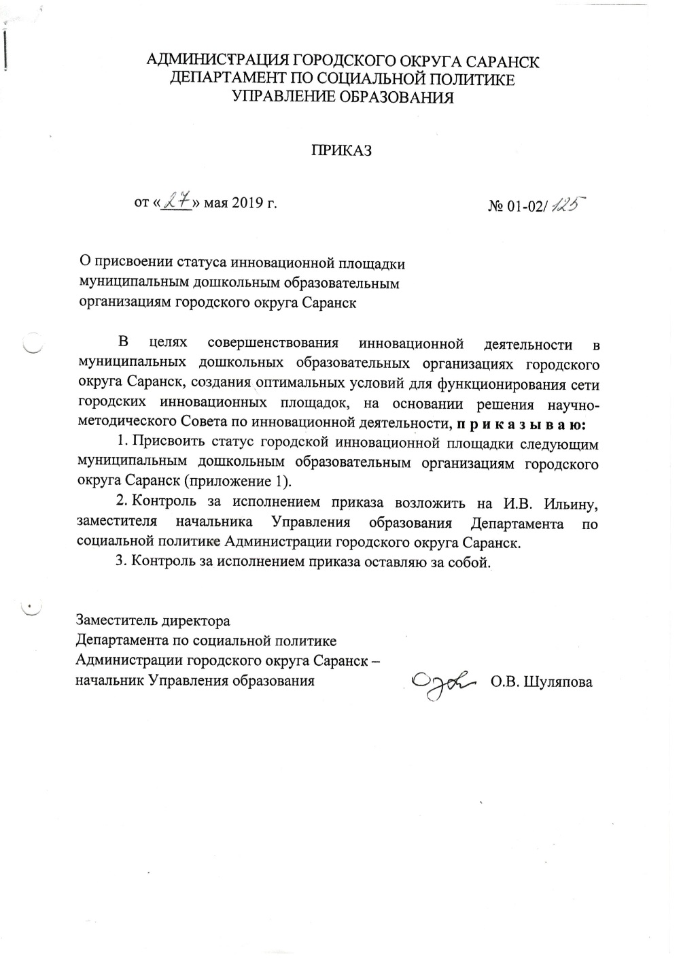

Slide 6
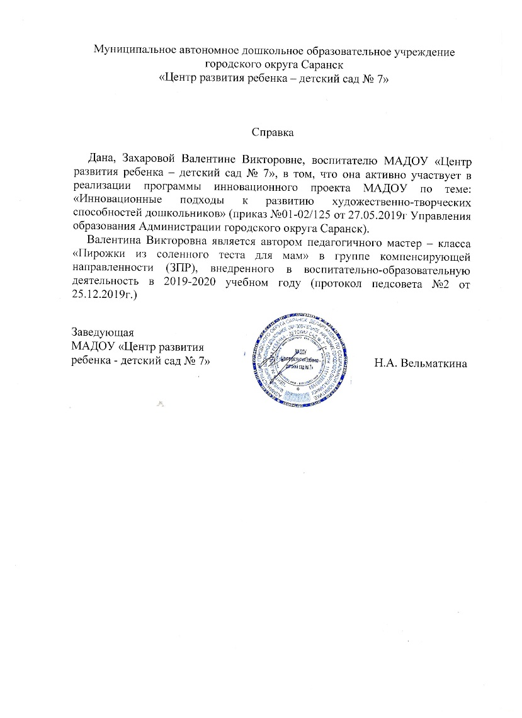
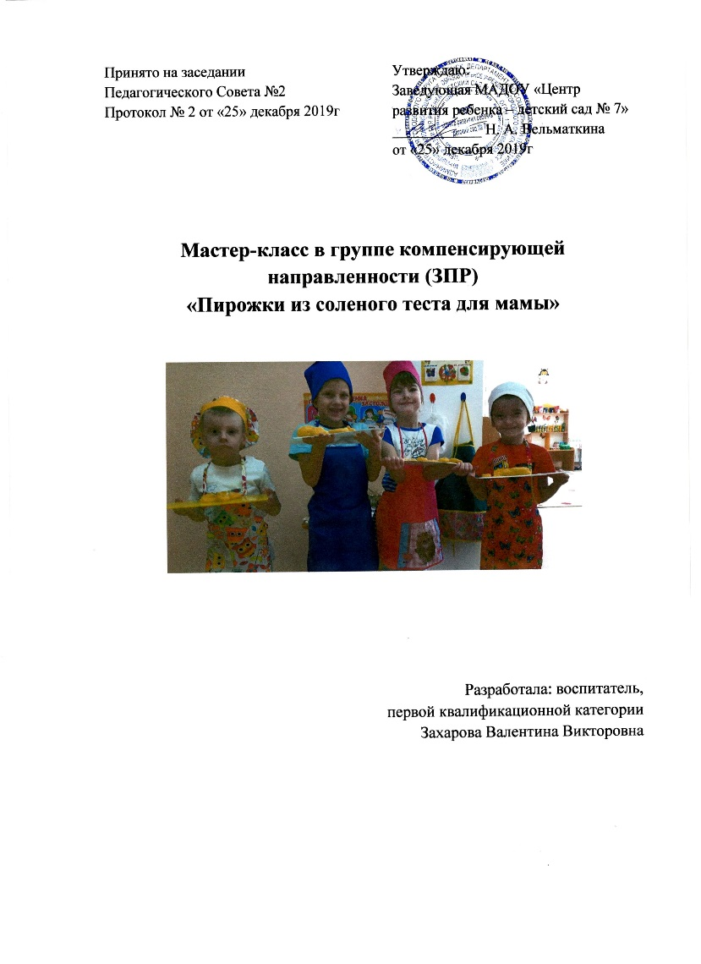

Slide 7
2. Наставничество

Slide 8
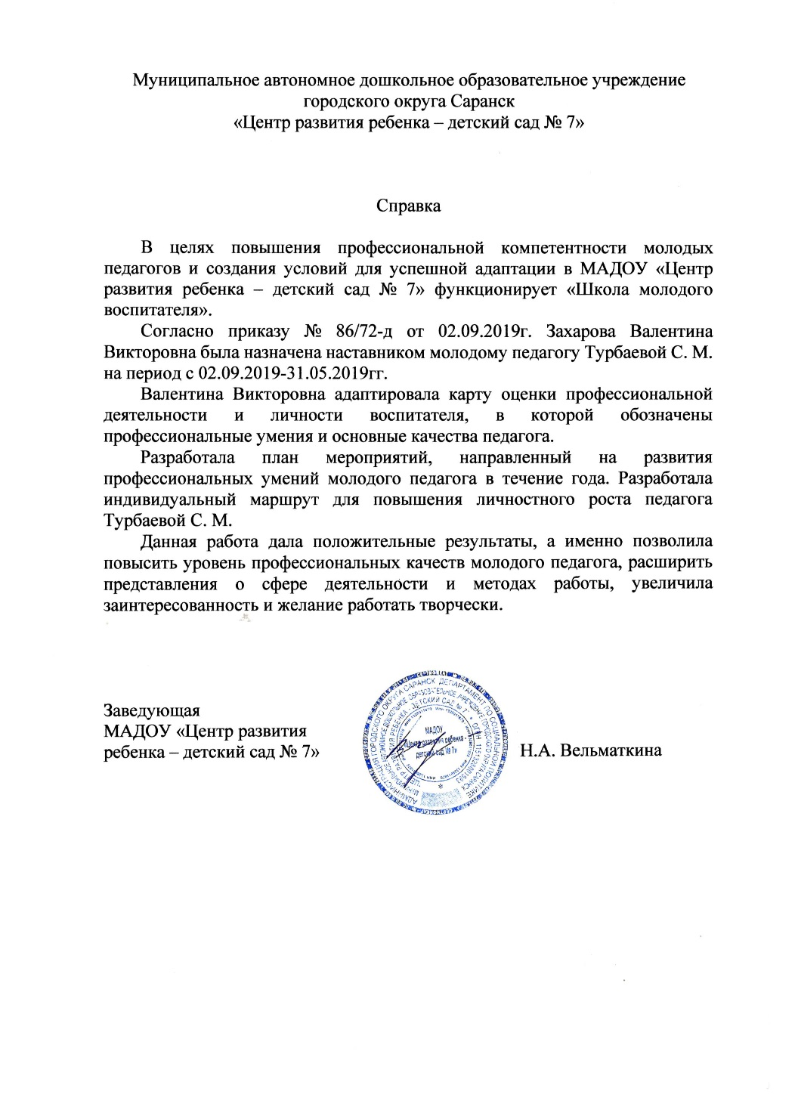

Slide 9
3. Наличие публикаций

Slide 10
Международный уровень: 6
Международный сборник педагогических публикаций «Буква»
Формирование грамматического строя речи у детей
Международное сетевое издание «Солнечный свет»
Методическая разработка «Как научить детей играть в шашки»
Российский уровень: 5
Всероссийский педагогический электронный журнал образовательного портала «Просвещение»
Дополнительная образовательная программа «Познавайка»
Республиканский уровень: 4
Журнал «Народное образование Республики Мордовия»
Применение инновационных технологий для речевого развития детей дошкольного возраста

Slide 11
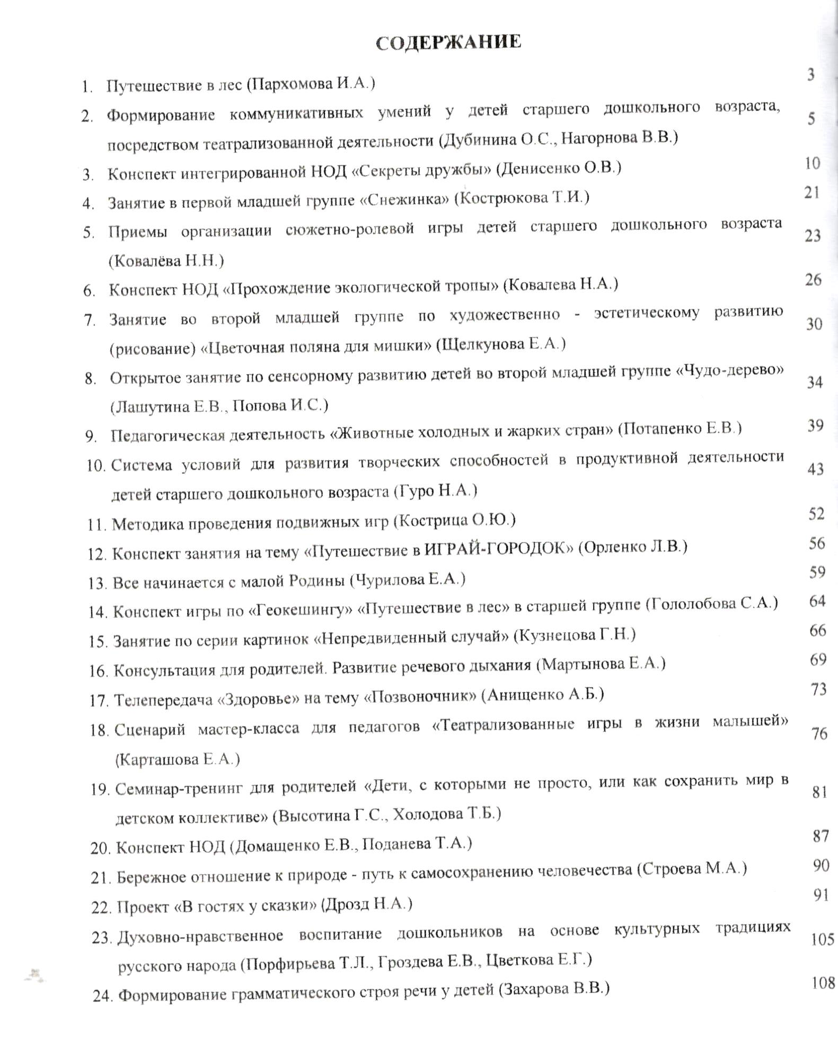

Slide 13
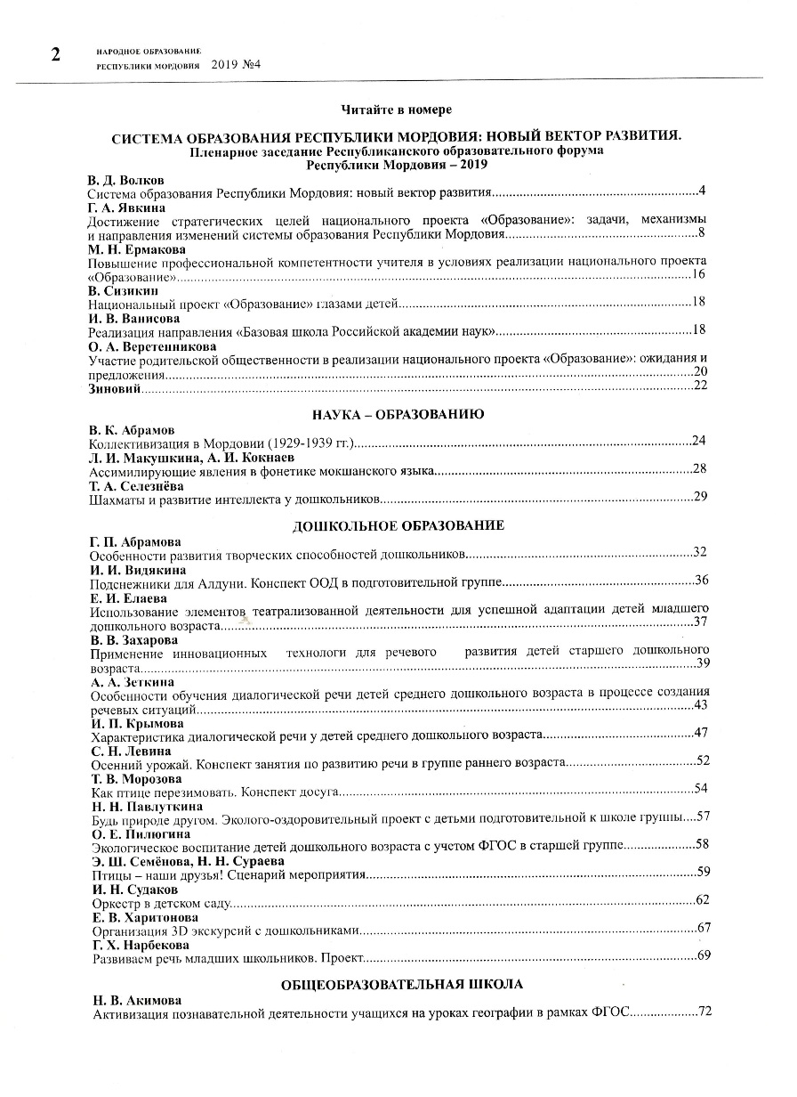

Slide 14
4. Результаты участия воспитанников в: конкурсах, выставках, турнирах, соревнованиях, акциях, фестивалях

Slide 16
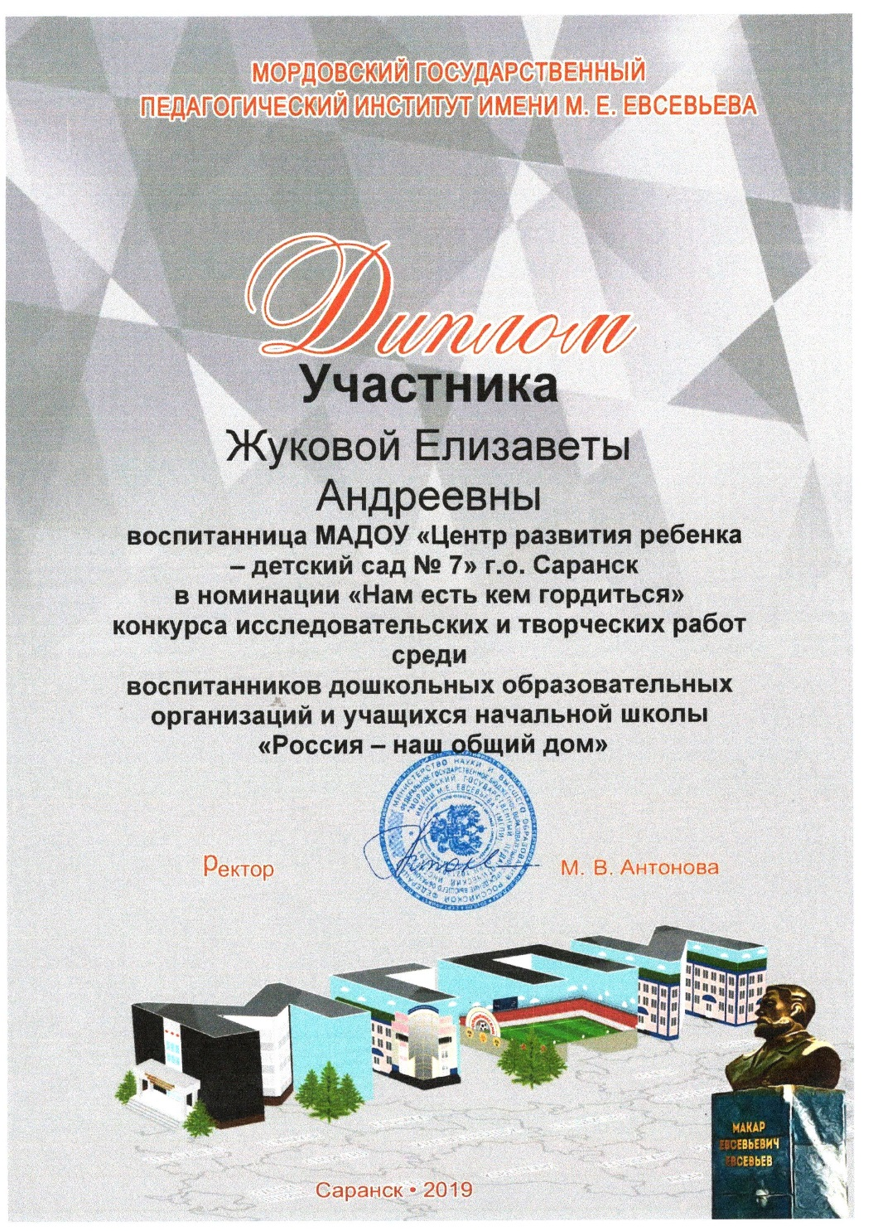

Slide 18
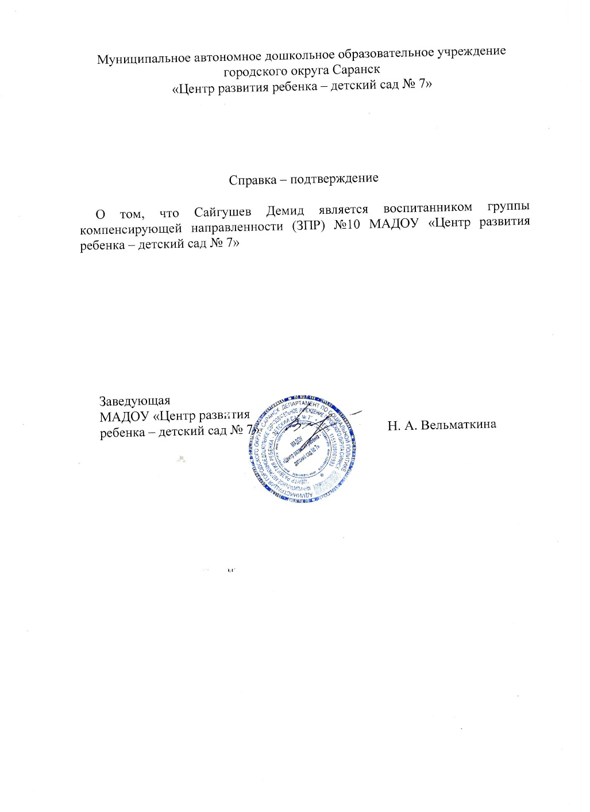

Slide 19
5. Наличие авторских программ, методических пособий

Slide 20
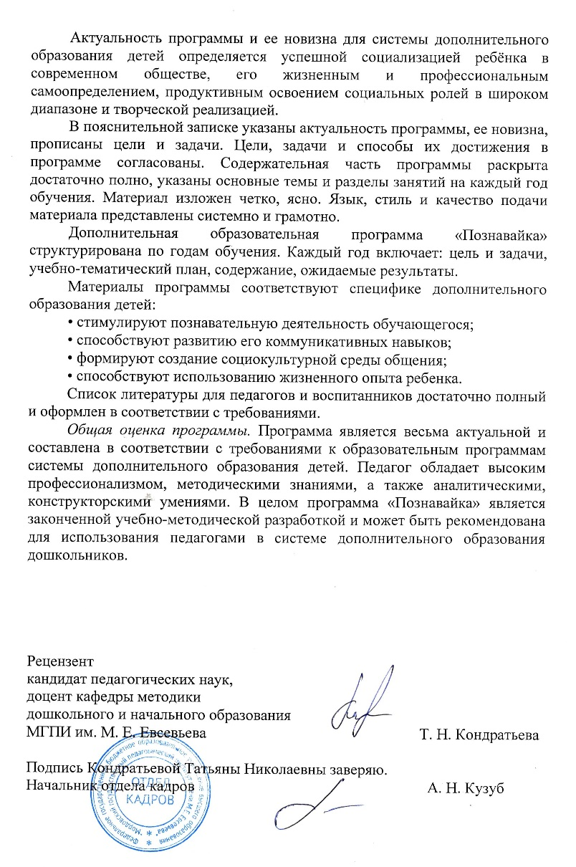
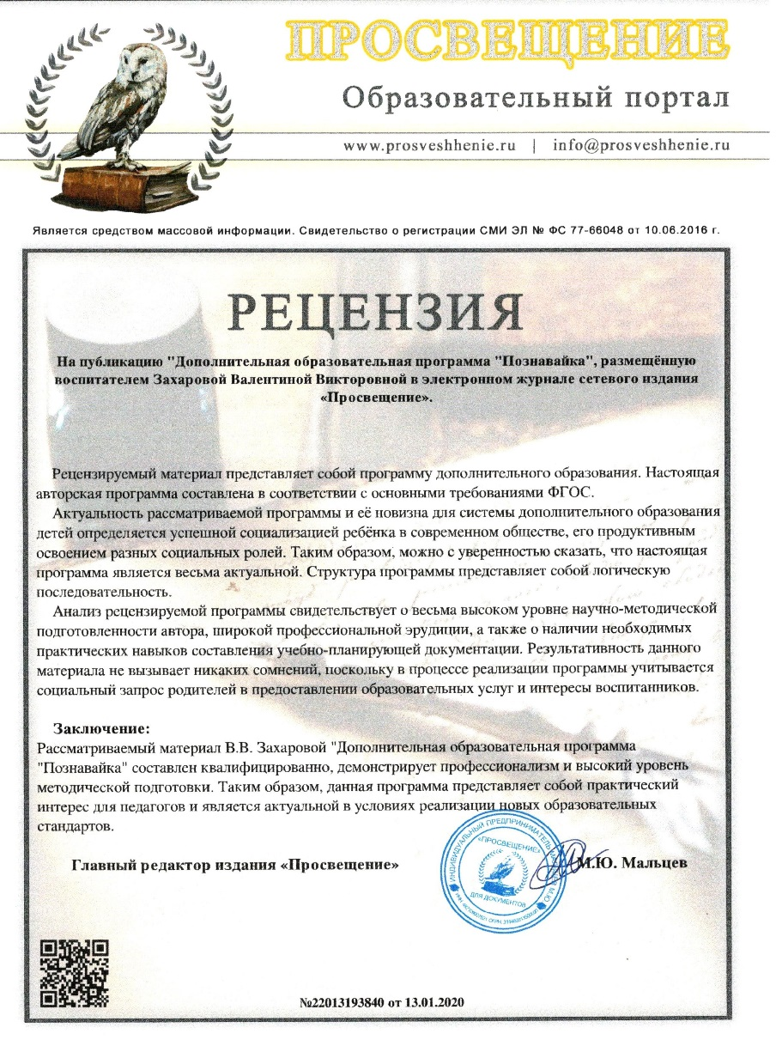

Slide 21
6. Выступление на заседаниях методических советов, объединениях научно-практических конференциях, педагогических чтениях, семинарах, секциях, форумах, радиопередачах (очно)

Slide 22
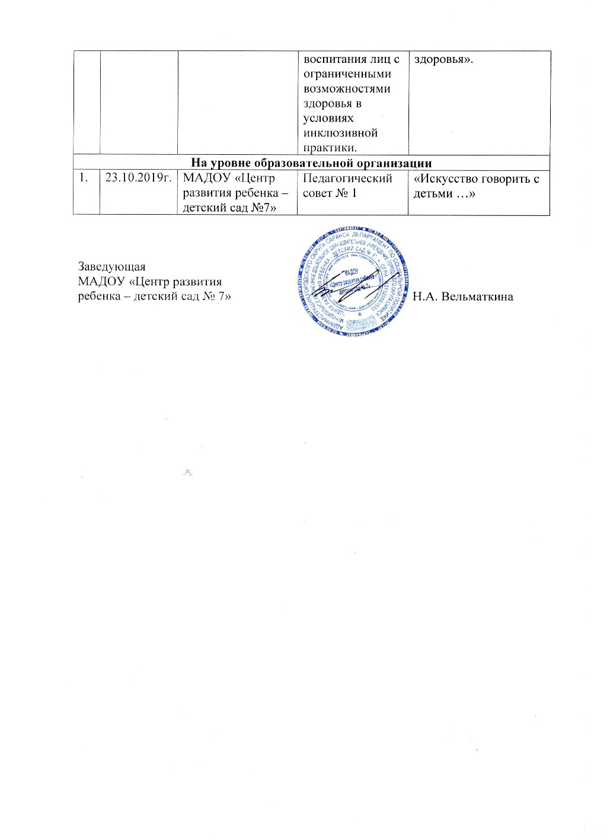

Slide 23
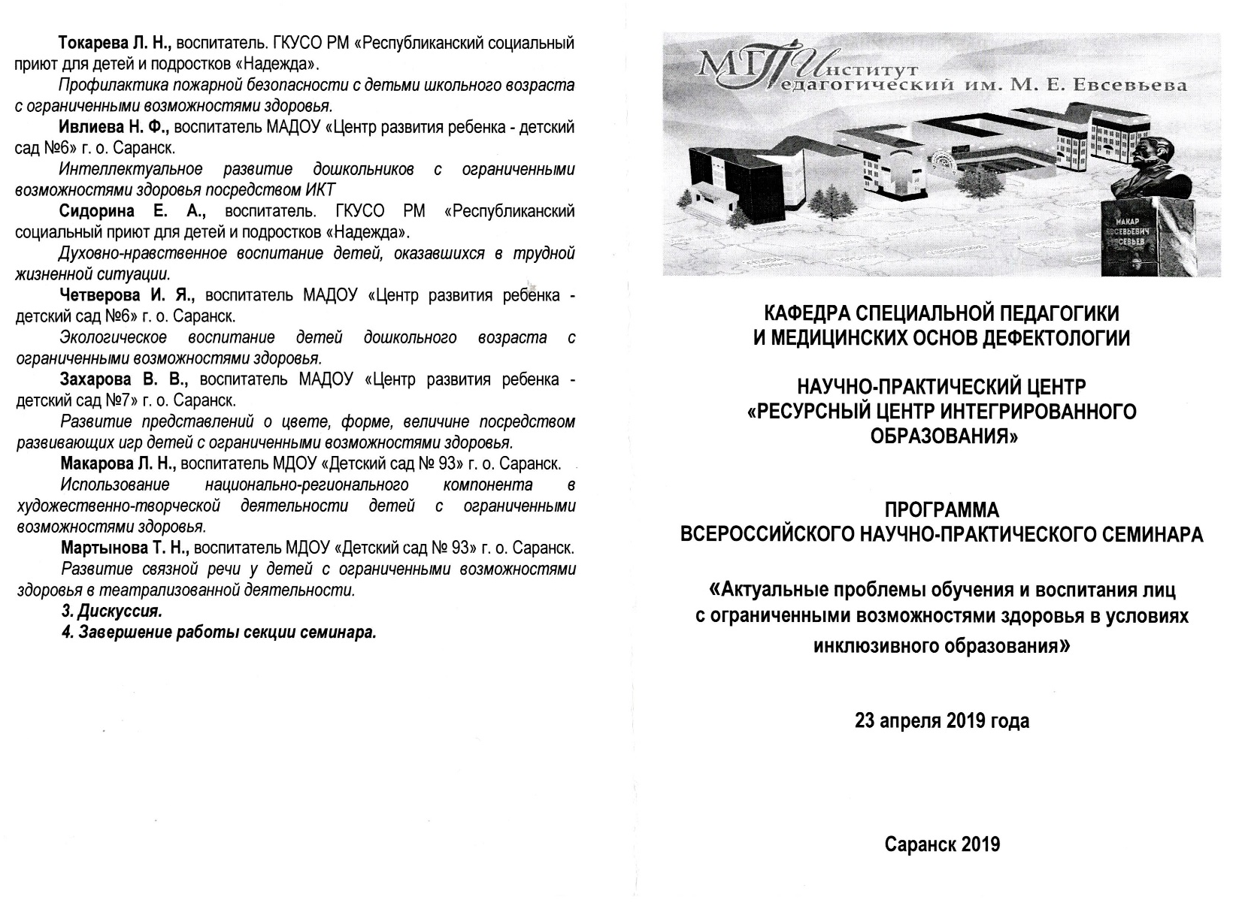

Slide 24
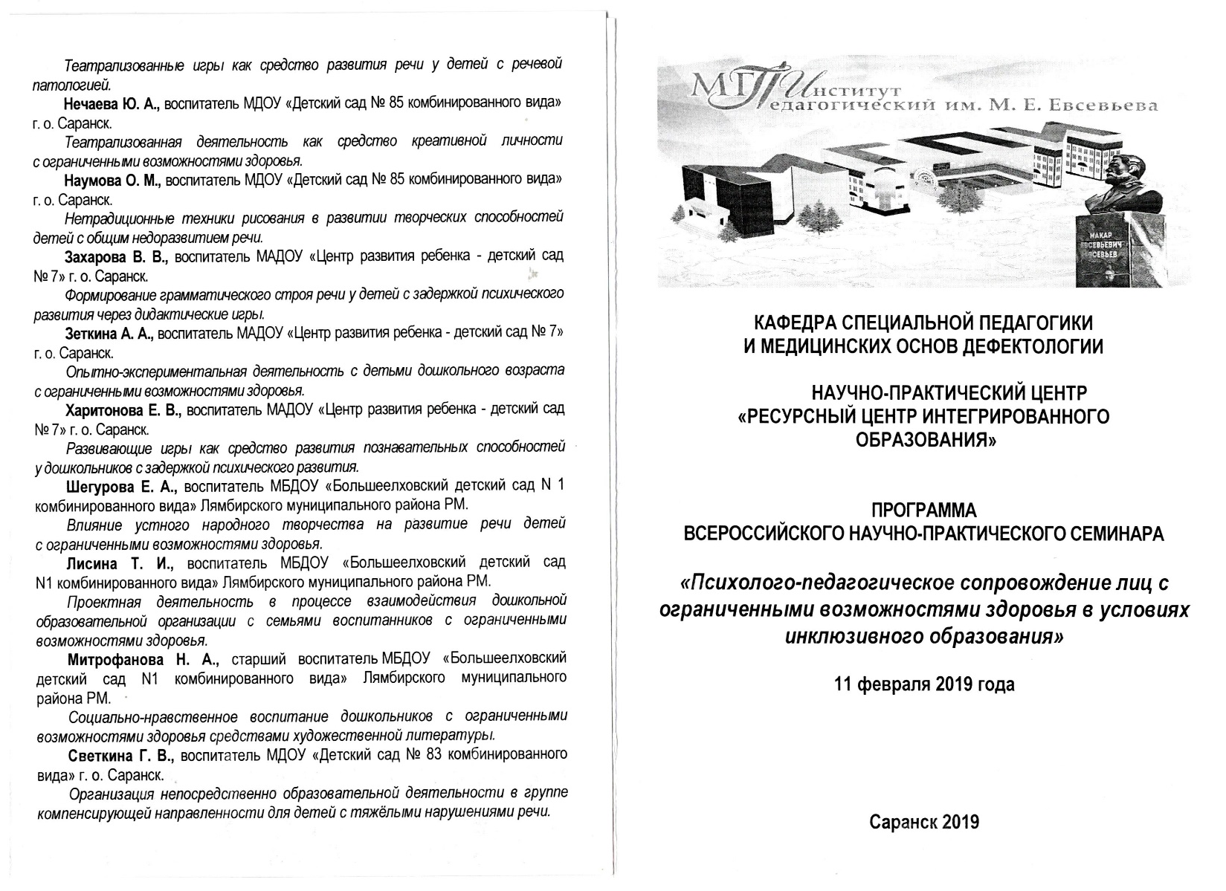

Slide 25
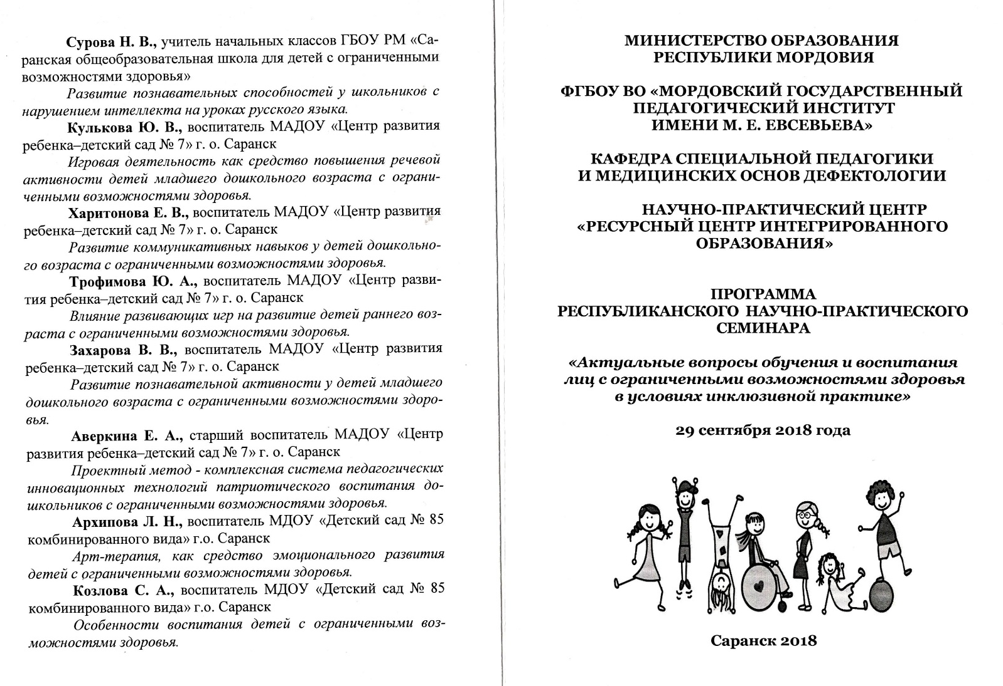

Slide 26
7. Проведение открытых занятий, мастер – классов, мероприятий

Slide 27
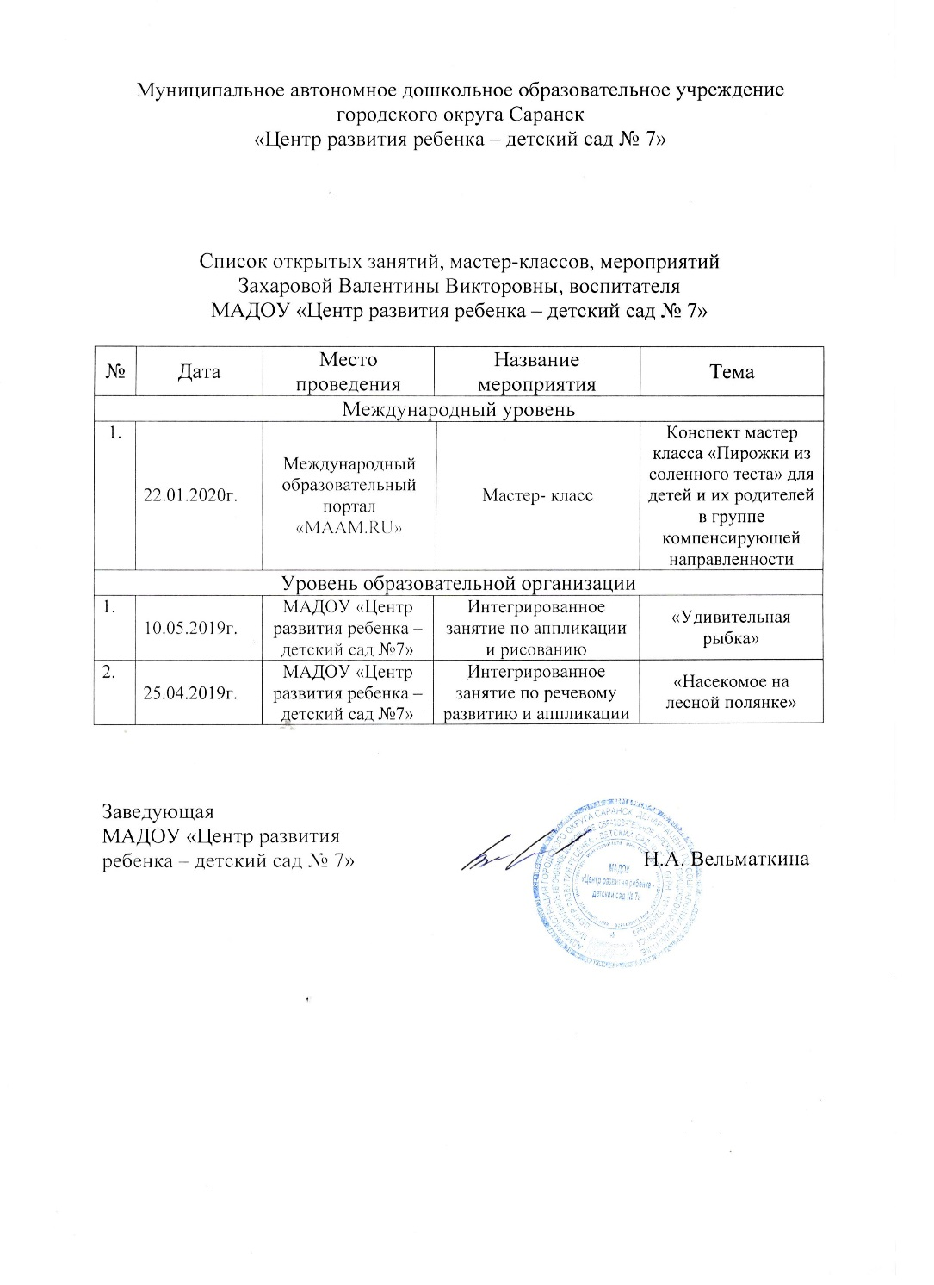

Slide 28
8. Экспертная деятельность

Slide 30
9. Общественно-педагогическая активность педагога: участие в комиссиях, педагогических сообществах, в жюри конкурсов

Slide 31
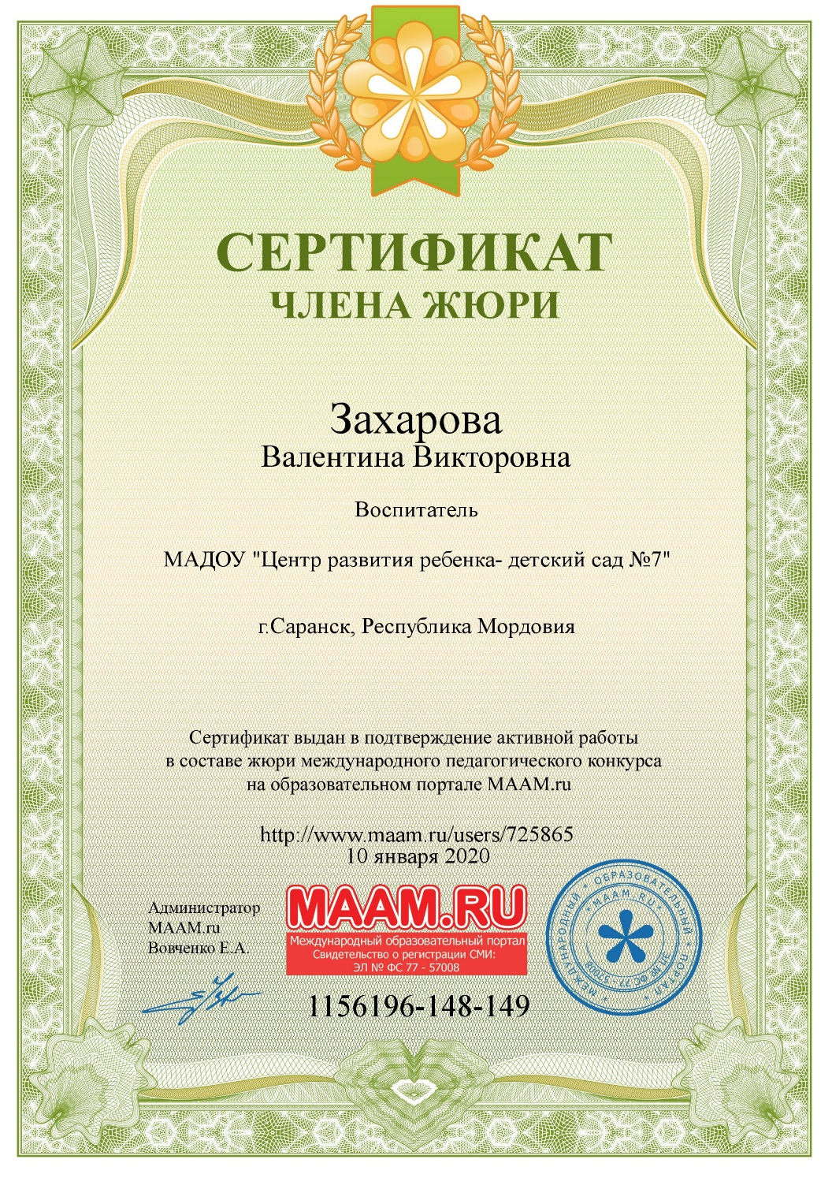

Slide 32
10. Позитивные результаты работы с воспитанниками:

Slide 33
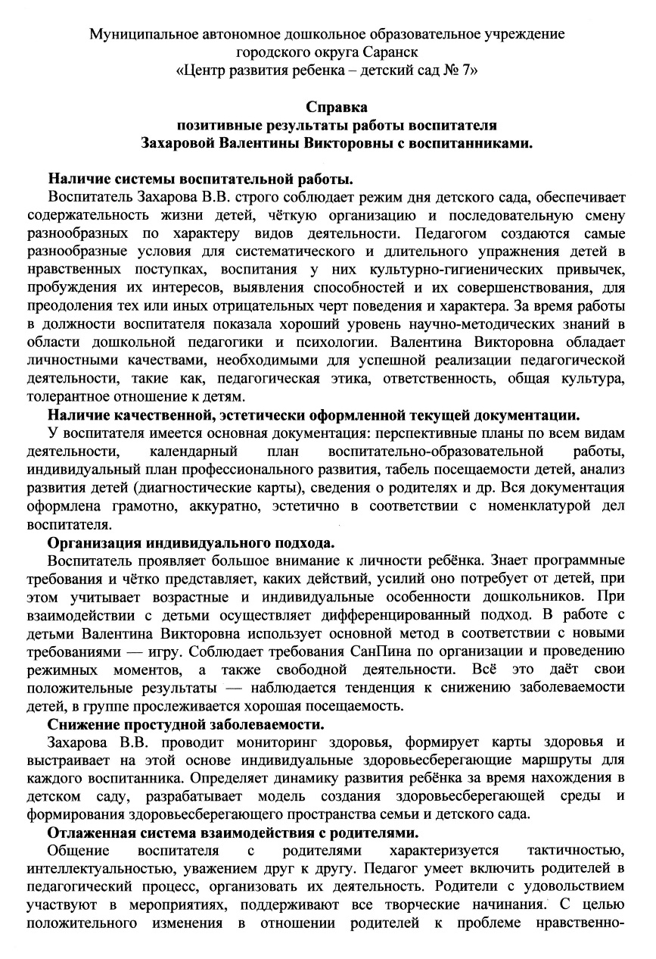
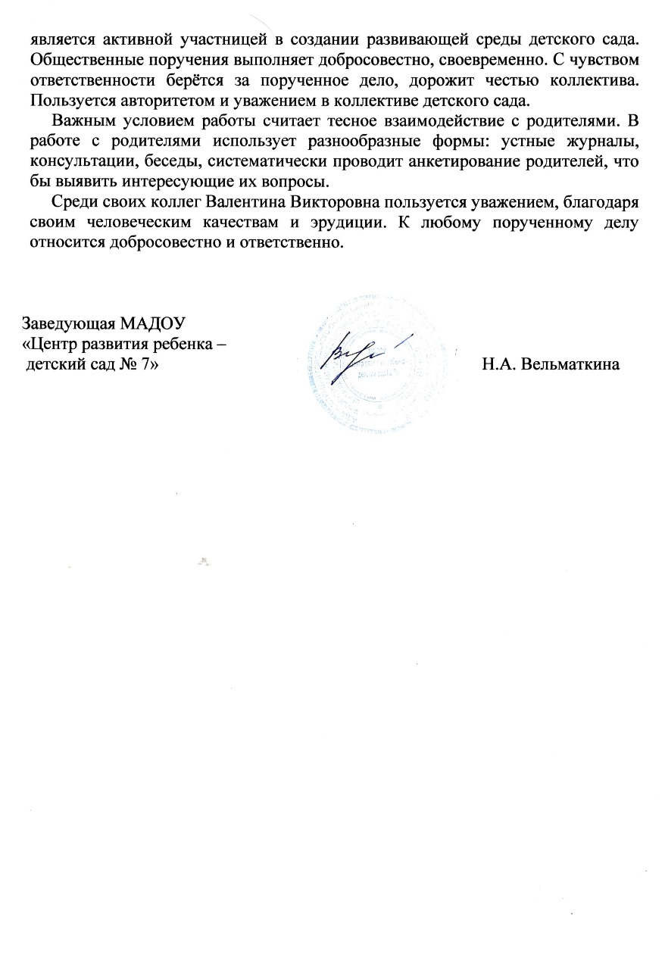

Slide 34
11. Качество взаимодействия с родителями

Slide 35
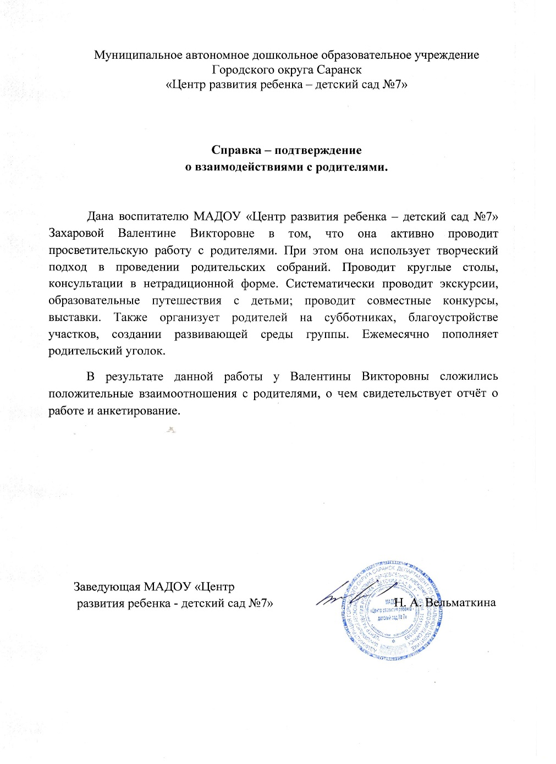

Slide 36
12. Работа с детьми из социально-неблагополучных семей

Slide 38
13. Участие педагога в профессиональных конкурсах.

Slide 40
14. Награды и поощрения

Slide 41
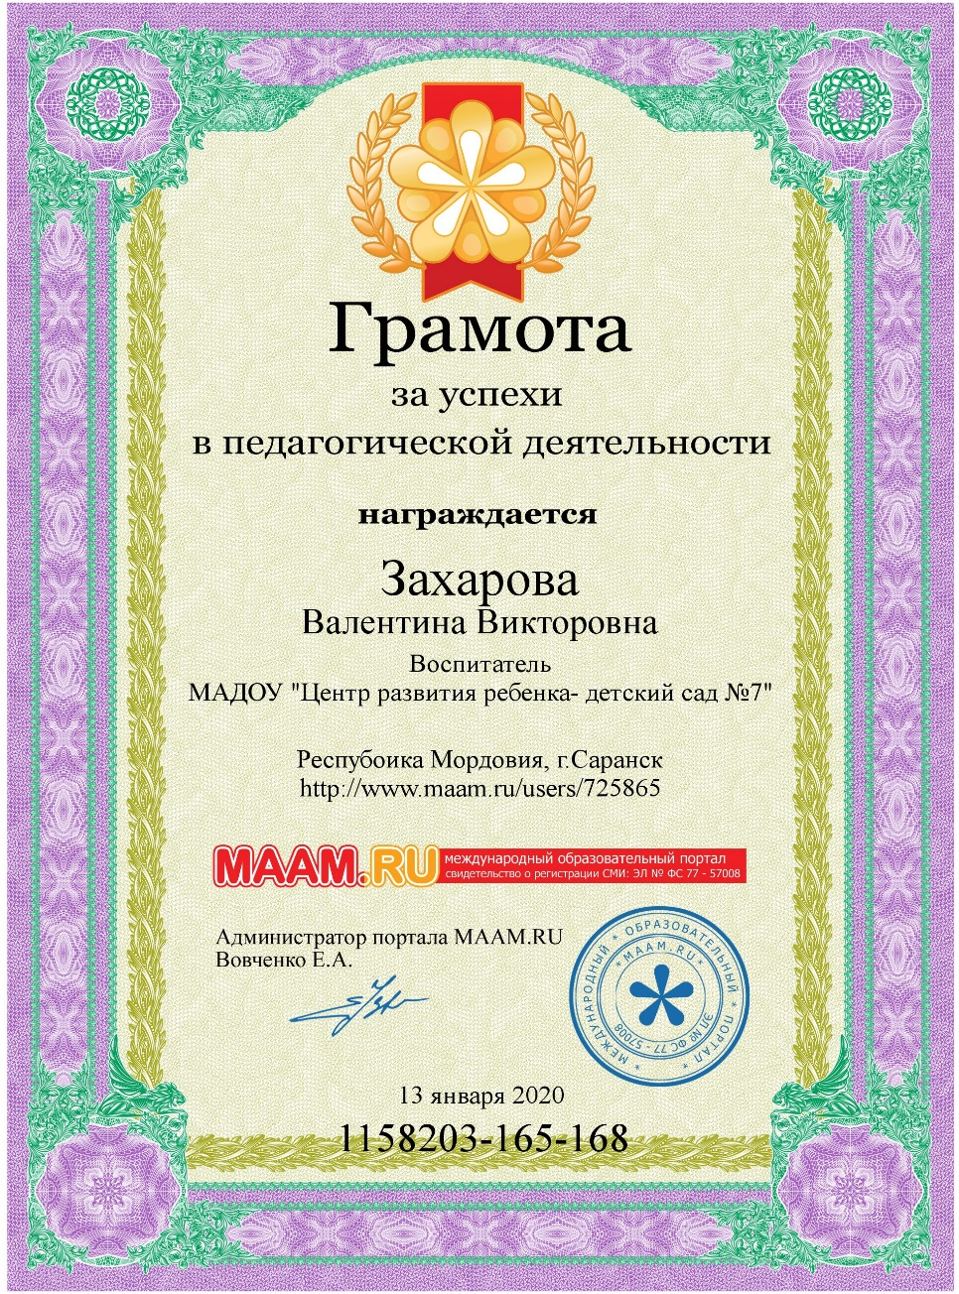

Slide 42
Спасибо за внимание.

